Slide 1
ОФИЦИАЛЬНЫЕ СПИКЕРЫ ПРОГРАММ ДПО «ТРЕКИНГ ПРОЕКТОВ НТИ»

Slide 2
СПИКЕРЫ ЭКОСИСТЕМЫ НТИ

Slide 15
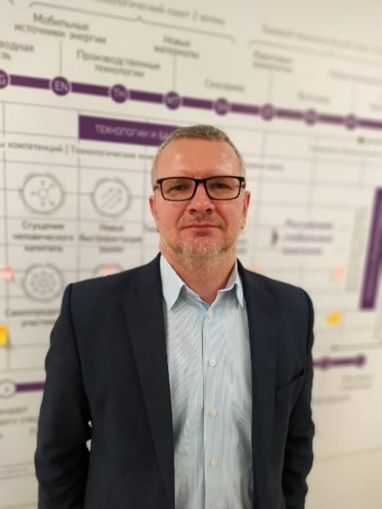
ОФИЦИАЛЬНЫЕ СПИКЕРЫ ДПО «ТРЕКИНГ ПРОЕКТОВ НТИ»
Коцуконь Сергей Николаевич
Секретарь-координатор рынка НТИ «HomeNet»

Slide 17
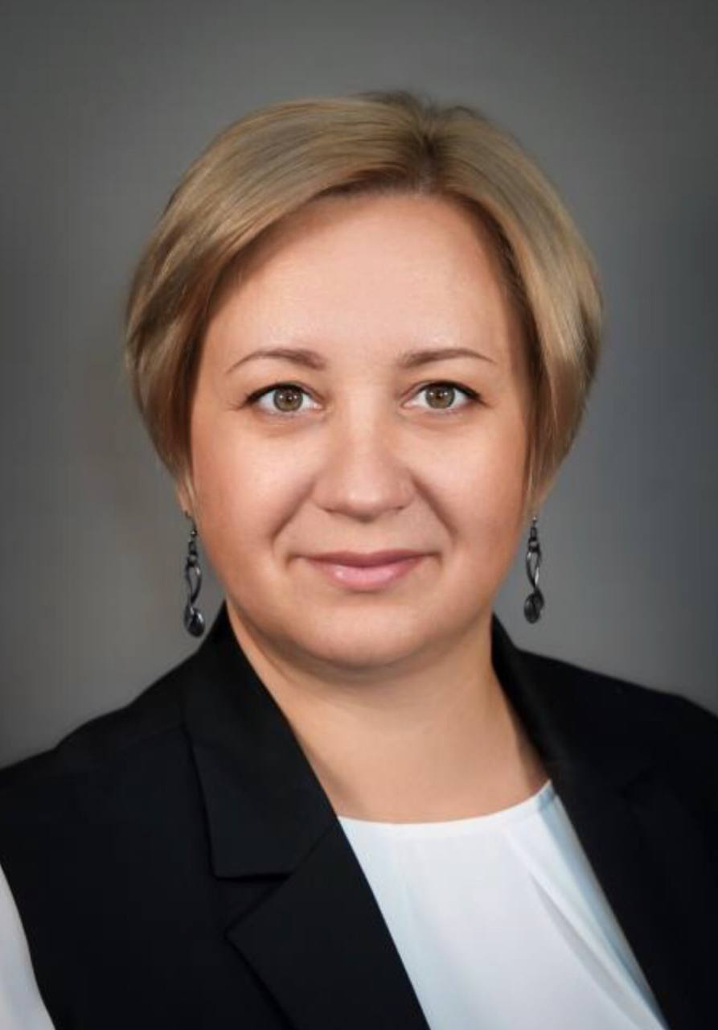
ОФИЦИАЛЬНЫЕ СПИКЕРЫ ДПО «ТРЕКИНГ ПРОЕКТОВ НТИ»
Орлова Наталия Вячеславовна
Руководитель Акселерационных программ ТГТУ
Начальник управления образовательных программ ТГТУ

Slide 18
МЕТОДОЛОГИЯ ТРЕКИНГА ПРОЕКТОВ НТИ

Slide 19
СПИКЕРЫ ТРЕКИНГ ПРОЦЕССОВ

Slide 27
ОРГАНИЗАТОРЫ
пилотных образовательных программ высшего образования «Трекинг проектов НТИ» на базе Федерального государственного бюджетного образовательного учреждения высшего образования «Тамбовский государственный технический университет»

Slide 29
Благодарим Вас, за участие!

